Slide 1

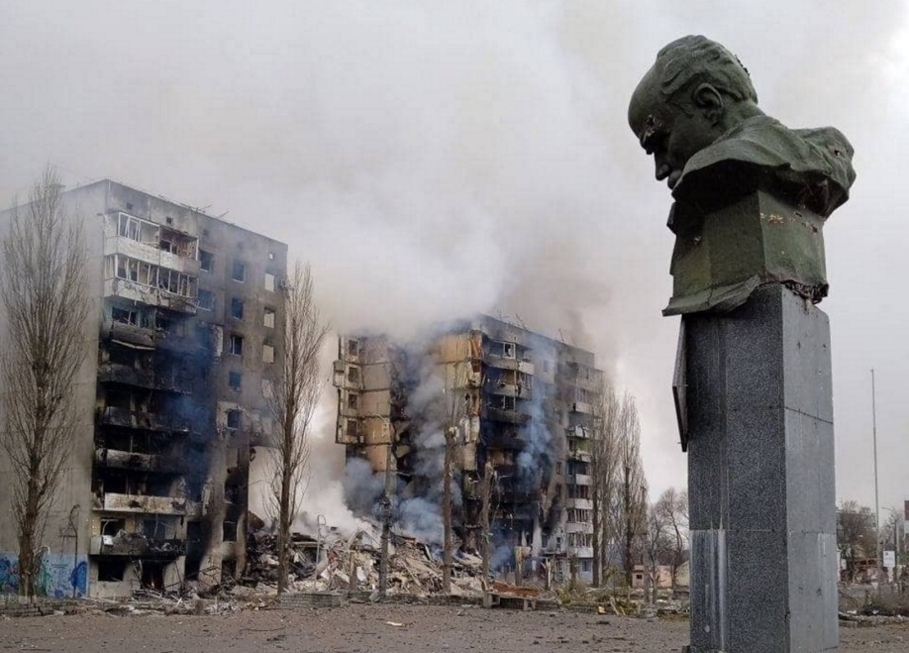
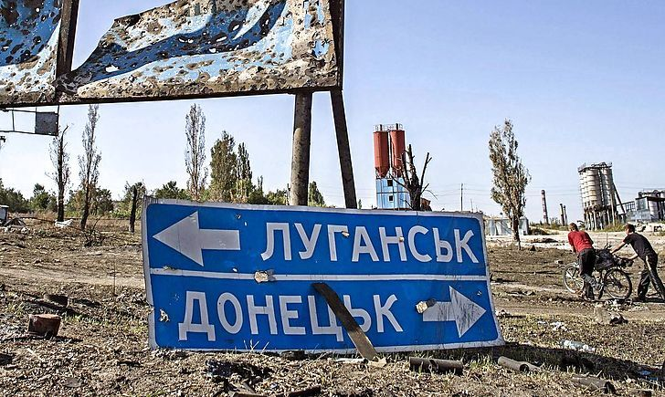



Публічне управління в умовах воєнного стану та управління реінтеграцією тимчасово окупованих територій України

Slide 2
Нові виклики функціонування системи публічного управління в умовах війни
запровадження режиму воєнного стану;
обмеження виконання функцій на тимчасово окупованих територіях;
масове переміщення публічних службовців та відтік професійних кадрів;
завищені очікування людей від влади;
неготовність працювати в умовах війни та низький рівень врахування безпекової складової;
незавершеність реформи з децентралізації;
об'єктивні бюджетні обмеження та руйнування економічного потенціалу;
випадки колабораціоні́зму

Slide 3
Нормативно-правова база
Конституція України,
закони України «Про затвердження Указу Президента України «Про введення воєнного стану в Україні», «Про правовий режим воєнного стану», «Про оборону України», «Про мобілізаційну підготовку та мобілізацію», «Про місцеве самоврядування в Україні».

Slide 4
Місцеві органи влади в умовах воєнного стану
В період воєнного стану діяльність місцевих органів влади спрямована на забезпечення дії Конституції та законів України, здійснення заходів правового режиму, оборони, цивільного захисту, охорони прав, свобод і законних інтересів громадян.
Воєнний стан передбачає надання органам державної влади, військовому командуванню, військовим адміністраціям та органам місцевого самоврядування повноважень, необхідних для відвернення загрози, відсічі збройної агресії та забезпечення національної безпеки.
У зв’язку з цим та відповідно до Закону України «Про правовий режим воєнного стану» можуть утворюватися тимчасові державні органи - військові адміністрації.

Slide 5
Місцеві органи влади в умовах воєнного стану
Рішення про утворення військових адміністрацій приймається Президентом України за поданням обласних державних адміністрацій або військового командування.
У разі прийняття рішення про утворення районних, обласних військових адміністрацій їх статусу набувають відповідно районні, обласні державні адміністрації, а голови районних, обласних державних адміністрацій набувають статусу начальників військових адміністрацій.
Спрямування, координацію та контроль за діяльністю обласних військових адміністрацій здійснює Генеральний штаб Збройних Сил України, а з інших питань - Кабінет Міністрів України у межах своїх повноважень.

Slide 6
Повноваження військових адміністрацій здійснюються з урахуванням особливостей воєнного стану
повноваження щодо запровадження та здійснення заходів правового режиму воєнного стану;
повноваження у сфері соціально-економічного розвитку на відповідній території: забезпечення ефективного використання природних, трудових і фінансових ресурсів; залучення на договірних засадах підприємств, установ та організацій незалежно від форми власності щодо виробництво продукції, виконання робіт (послуг), необхідних для територіальної громади; складання та затвердження місцевого бюджету; прийняття рішень щодо надання пільг зі сплати місцевих податків і зборів; встановлення тарифів на побутові, комунальні транспортні та інші послуги;
повноваження щодо управління об’єктами житлово-комунального господарства побутового, торговельного обслуговування, транспорту і зв’язку, що перебувають у комунальній власності відповідних територіальних громад; забезпечення населення паливом, електроенергією, газом та іншими енергоносіями; вирішення питань водопостачання, відведення та очищення стічних вод; вирішення питань збирання, транспортування, утилізації та знешкодження побутових відходів; затвердження маршрутів і графіків руху місцевого пасажирського транспорту незалежно від форми власності тощо;

Slide 7
Повноваження військових адміністрацій здійснюються з урахуванням особливостей воєнного стану
повноваження з питань управління навчальними закладами, закладами охорони здоров’я, культури, фізичної культури і спорту, які належать територіальним громадам; організації їх матеріально-технічного та фінансового забезпечення; забезпечення соціально-культурних закладів;
повноваження щодо охорони та оборони на відповідній території: сприяння організації призову громадян на строкову військову та альтернативну (невійськову) службу; здійснення заходів щодо створення належних умов для функціонування пунктів пропуску через державний кордон України; встановлення посиленої охорони важливих об’єктів національної економіки та об’єктів, які забезпечують життєдіяльність населення; сприяння діяльності суду, органів прокуратури, юстиції, служби безпеки, органів Національної поліції, адвокатури і Державної кримінально-виконавчої служби України;

Slide 8
Повноваження військових адміністрацій здійснюються з урахуванням особливостей воєнного стану
повноваження нормативно-правового та адміністративного спрямування: скасування актів виконавчих органів відповідної ради, які не відповідають Конституції, законам України, іншим актам законодавства; встановлення відповідно до законодавства правил з питань забезпечення в населеному пункті чистоти і порядку, торгівлі на ринках, додержання тиші в громадських місцях; прийняття рішень з питань захисту населення і територій від надзвичайних ситуацій, ліквідації наслідків надзвичайних ситуацій, боротьби зі стихійним лихом, епідеміями, епізоотіями; прийняття рішень про заборону торгівлі зброєю, сильнодіючими хімічними і отруйними речовинами, а також алкогольними напоями та речовинами, виробленими на спиртовій основі; забезпечення централізованого тимчасового зберігання архівних документів, що не належать до Національного архівного фонду.

Slide 9
Місцева влада в умовах воєнного стану
військові адміністрації консолідують зусилля місцевих органів влади, спільно із державними органами, органами місцевого самоврядування, громадськими об’єднаннями, підприємствами, установами та організаціями, громадянами здійснюють заходи правового режиму воєнного стану, оборони, цивільного захисту, громадської безпеки і порядку, охорони прав, свобод і законних інтересів громадян.

Slide 10
Місцеве самоврядування в умовах воєнного стану
В умовах воєнного стану органи місцевого самоврядування відіграють значну роль щодо охорони та оборони територіальних громад. Відповідно до ч. 2 ст. 98 Закону України «Про правовий режим воєнного стану», органи місцевого самоврядування і далі здійснюють повноваження, надані їм Конституцією України та іншими законами України.
Органи місцевого самоврядування забовязані сприяти діяльності військовому командуванню та військовим адміністраціям щодо забезпечення заходів, які необхідні для запровадження правового режиму воєнного стану на відповідній території та захисту безпеки населення.

Slide 11
Місцеве самоврядування в умовах воєнного стану
Сільський, селищний, міський голова територіальної громади у період воєнного стану, на території якої не ведуться бойові дії, може прийняти рішення, з обов’язковим інформуванням начальника відповідної обласної військової адміністрації протягом 24 годин щодо:
внесення змін до кількісного та персонального складу виконавчого комітету відповідної сільської, селищної, міської ради;
затвердження тимчасової структури виконавчих органів сільської, селищної, міської ради, загальної чисельності апарату ради та її виконавчих органів, утворення інших виконавчих органів ради;
наділення органів самоорганізації населення окремими власними повноваженнями органів місцевого самоврядування, а також передачі коштів, матеріально-технічних та інших ресурсів, необхідних для їх здійснення;
внесення до місцевого бюджету змін, необхідних для здійснення заходів правового режиму воєнного стану військовим командуванням або відповідною військовою адміністрацією.

Slide 12
Місцеве самоврядування в умовах воєнного стану
Важливим аспектом є налагодження належним чином скоординованих взаємодій між органами державної влади та місцевим самоврядуванням з урахуванням принципу субсидіарності.
Особливого значення це набуває в умовах воєнного стану, коли всі ланки владної ієрархії природно тяжіють до централізації управлінських рішень. Тому безумовним пріоритетом сьогодення стає визначення першочергових завдань, які мають покладатися на органи місцевого самоврядування регіонів і територіальних громад, задля того, щоб, з одного боку, забезпечити їх максимальну ефективність в управлінні ресурсним потенціалом відповідних територій, а з іншого, налагодити координацію діяльності всіх владних інституцій з метою своєчасного забезпечення нагальних потреб фронту та відновленням економіки.

Slide 13
Місцеве самоврядування в умовах воєнного стану
Слід звернути увагу на проблеми релокації бізнесу та переміщення цивільного населення зі східних регіонів країни в її центральну та західну частини.
Саме тут перед органами місцевого самоврядування постає найбільше пов’язаних з війною викликів. Передусім мова йде про необхідність налагодження злагодженої роботи з обласними та районними військовими адміністраціями щодо забезпечення тимчасового розміщення релокованих підприємств і внутрішньо переміщених людей. У найближчій перспективі до цього може додатися створення належних умов для довгострокового перебування тих, хто вирішить залишитися в місцях релокації на тривалий період або й назавжди.

Slide 14
Першочергові завдання місцевої влади в сучасних умовах
формування дієвої системи моніторингу внутрішньо переміщених осіб та релокованих бізнесів, включаючи їх поділ на три основні категорії:
1) транзитні особи (ті, хто оселився в нових громадах на короткотривалий період: від кількох днів до кількох місяців, а надалі прямувати в інші громади чи регіони, або за кордон);
2) групи тимчасового перебування (очікуваний термін проживання на території громади – від кількох місяців до одного року (залежно від перспективи завершення бойових дій та можливості повернення додому);
3) переселенці, орієнтовані на постійну зміну місця проживання, включаючи здійснення безповоротної релокації свого бізнесу зі Сходу або Півдня країни у Центр чи на Захід.

Slide 15
Особливості першої категорії
необхідно лише створити прийнятні умови їх тимчасового проживання, включаючи доступ до якісного побутового обслуговування, продовольчого забезпечення та Інтернет-зв’язку. Як правило, найкраще це можна забезпечити у великих містах або середніх за розміром районних центрах, наближених до кордону з країнами-членами ЄС

Slide 16
Особливості другої категорії
По-перше, період їх очікуваного проживання є більшим ніж у представників першої категорії, що вимагає додаткових зусиль зі створення належних житлових і побутових умов, а, по-друге, ці люди (включаючи підприємців) можуть робити доволі вагомий внесок в економічний розвиток громади, особливо якщо це висококваліфіковані фахівці важливих спеціальностей. Частина з них взагалі може прийняти рішення залишитись у новій громаді на більш тривалий період, або й оселитись тут назавжди, переходячи тим самим у третю категорію.
Саме тому тимчасове розміщення осіб другої категорії доцільно поєднувати з місцем їх потенційного працевлаштування (в тому числі з урахуванням перспективи розгортання потужностей релокованих підприємств). Для цього можуть використовуватись як наявні гуртожитки та хостели (переважно у великих містах та в їх околицях), так і зводитись нові тимчасові помешкання у приміській зоні чи в сільській місцевості.
В окремих випадках, особливо коли існує перспектива продовження термінів проживання до кількох років, варто навіть започаткувати зведення нового постійного житла, яке має бути в комунальної власності (у подальшому його можна буде використовувати як соціальне або ж передавати під сімейні гуртожитки без права приватизації).

Slide 17
Особливості третьої категорії
По-перше, якщо мова йде про представників бізнес-середовища, то місцевій владі громад (і навіть регіонів), де оселилися представники цієї категорії громадян, слід чітко визначитися з пріоритетними напрямами підприємницької активності, які відповідатимуть стратегічним цілям розвитку певної громади чи регіону, і матимуть першочергову підтримку від їх органів місцевого самоврядування.
По-друге, для таких видів бізнесу вже сьогодні слід започаткувати роботу з формування адекватної виробничої інфраструктури, наприклад шляхом створення промислових, індустріальних, технологічних і наукових парків, промислових зон тощо.
По-третє, варто створити дієвий механізм взаємоузгодженої релокації підприємств та їх потенційних працівників. Для цього слід передбачити будівництво нових житлових будинків у місцях можливої локалізації нових промислових об’єктів та індустріальних парків, а також започаткувати розвиток об’єктів відповідної соціальної, інженерної та маркетингової інфраструктури.

Slide 18
На що звернути увагу?
Формування низки нових поселень, які матимуть певну промислову спеціалізацію (насамперед в інноваційних секторах сучасної машинобудівної індустрії та ВПК), або ж агроіндустріальну спрямованість (передусім у переробці аграрної продукції, її зберіганні, розгортанні мереж сільськогосподарської логістики тощо).
Оптимізація процесів просторового розосередження релокованих підприємств і внутрішньо переміщених осіб тісно пов’язана з модернізацією стратегій соціально-економічного розвитку тих регіонів і територіальних громад, які їх приймають. Крім того, у вказаних стратегіях слід зображати пріоритетні напрями формування продовольчих резервів на території громади та основні заходи з нівелювання актуальних для неї безпекових ризиків, зокрема з урахуванням досвіду, набутого Україною за час війни. Передусім це стосується створення якісної системи територіальної оборони та налагодження ефективних взаємодій з командуванням військових частин щодо розміщення на території громади належним чином захищених складів та логістичних потужностей, які в перспективі можна буде використовувати у воєнних цілях.

Slide 19
Важлива функція територіальних громад та органів їх місцевого самоврядування в умовах воєнного стану
посилення співпраці з донорськими організаціями європейських держав щодо розбудови та модернізації інфраструктури відповідних громад, а також підготовки до реалізації проєктів їх повоєнного соціально-економічного розвитку. Адже в умовах ведення бойових дій на півдні та сході нашої держави, європейські партнери в основному переорієнтувалися на військову підтримку нашої держави та надання допомоги біженцям, що були вимушені виїхати до їхніх держав. Це створило певний «інституційний вакуум» в площині формування засад повоєнного соціально-економічного розвитку України, зокрема в контексті інтеграції нашої держави до ЄС та адаптації на вітчизняний суспільний ґрунт сучасних європейських цінностей. Як наслідок, після завершення активної фази війни, особливо якщо вона затягнеться на певний період, ми можемо опинитися в ситуації, коли значна частина українського суспільства та представників влади виявляться не готовими до переходу на «мирні рейки». Це загрожує поширенням так званого «афганського синдрому», коли для багатьох людей життя в умовах постійної небезпеки, активних бойових дій та підготовки до чергових військових операцій виявляється більш природним, ніж мирне існування, з усіма його побутовими, фінансовими та соціальними проблемами (особливо коли влада не здатна вчасно налагодити безболісного переходу до повоєнного життя).

Slide 20
Орієнтація на перспективу та перемогу
Україні слід посилювати співпрацю з європейськими партнерами (як із владними інституціями, так і з інститутами громадянського суспільства) щодо розгортання низки нових програм та проєктів, спрямованих на підготовку наших публічних службовців і співгромадян до повоєнного етапу соціально-економічного розвитку.
І саме територіальні громади та органи їх місцевого самоврядування повинні виступити у цьому питанні одними з першочергових ініціаторів, особливо якщо мова йде про громади та регіони, які віддалені від зони бойових дій, але розташовані поруч із кордоном з ЄС.

Slide 21

Мінські домовленості – це документи підписані у Нормандському форматі 2014 – 2015рр, з метою врегулювання ситуації на Донбасі
5 вересня
2014року
19 вересня
2014року
12 лютого
2015 року

Slide 22
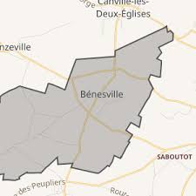
Нормандський формат – це тип зустрічей у чотиристоронньому порядку (Україна – Німеччина – Франція – Росія)
Формат отримав назву від регіону Нормандія, де знаходиться містечко Бенувіль, в якому вперше проходила така зустріч.

Slide 23
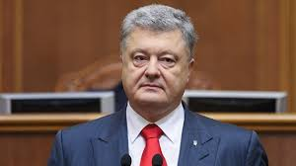
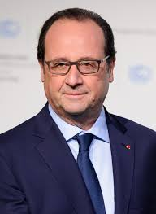
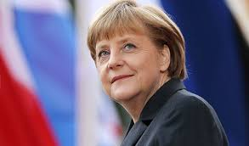
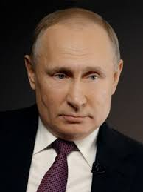
6 червня 2014 року, Бенувіль (Нормандія, Франція)
Канцлер Німеччини
Президент Російської Федерації
Новообраний
Президент України
Президент Франції
Зустріч четвірки тривала близько 15 хвилин, а її результат був скоріше декларативним.
Перші Мінські угоди передбачали:
припинення вогню,
виведення іноземних військ,
звільнення всіх заручників,
проведення дострокових парламентських виборів на Донбасі.
Також Україна мала ухвалити закон про тимчасовий порядок самоуправління у Донецькій та Луганській областях і забезпечити амністію бойовикам

Slide 24
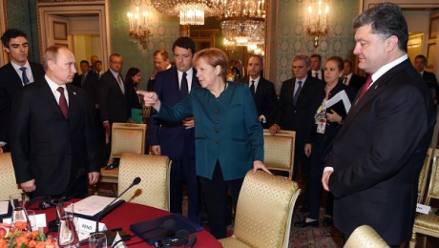
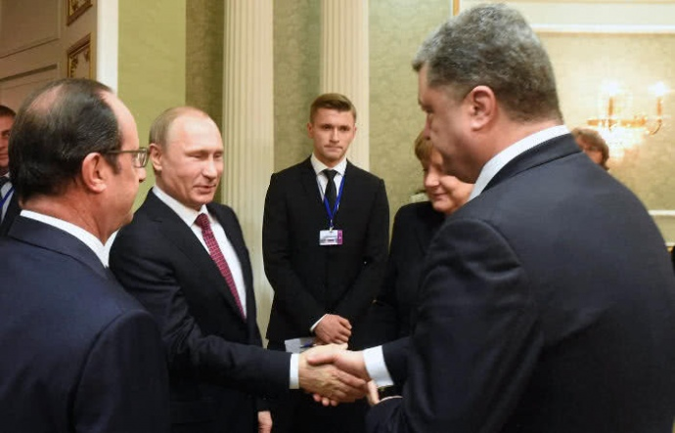
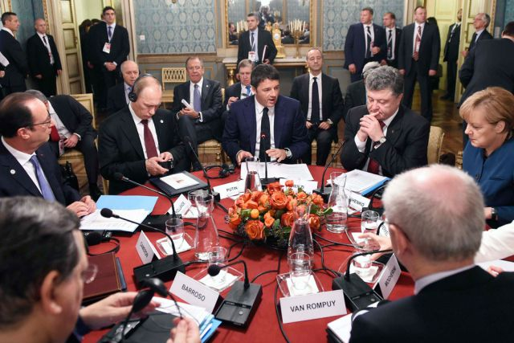
16–17 жовтня 2014 року, Мілан (Італія)
Робочий сніданок за участю президентів України й Росії Петра Порошенка й Володимира Путіна завершився у префектурі Мілану, зустріч тривала майже півтори години.
Прем'єр Італії Маттео Ренці назвав цю зустріч "сніданком без сніданку", адже перемовини тривали близько двох годин, впродовж яких учасники не випили навіть кави.
президент Порошенко вдруге після початку війни на Сході потиснув руку Володимиру Путіну.
російський лідер єдиний за столом переговорів сидить у навушниках для перекладу. Ця світлина надихнула соцмережі на десятки мемів – всі інші учасники володіли англійською мовою.

Slide 25
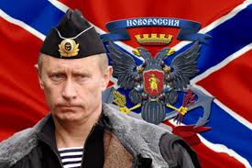
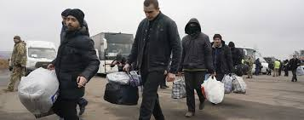
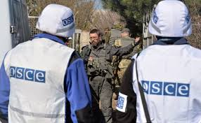
Під час зустрічі Путін кілька разів називав Донецьку та Луганську області "Новоросією". Чим на той момент дав зрозуміти, що Кремль не відмовляється від реалізації проекту.
Через два місяці після зустрічі у Мілані, в грудні 2014 року, відбувся великий обмін полоненими між Україною та терористами Донбасу. Тоді було звільнено 150 українських заручників, яких обміняли на 222 сепаратистів.
Згідно з домовленостями, представники місії ОБСЄ також моніторили лінію розмежування за допомогою БПЛА(дрони), які неодноразово фіксували порушення режимів тиші.

Slide 26
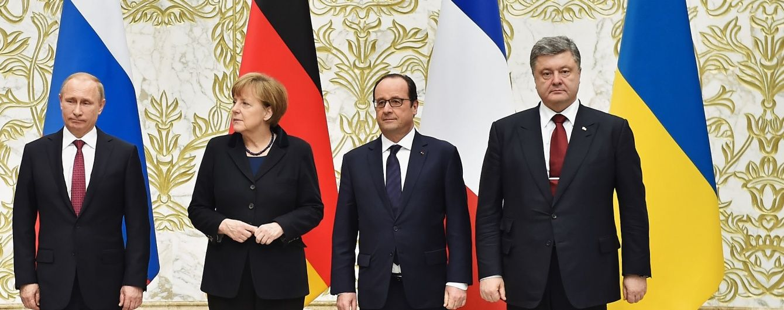
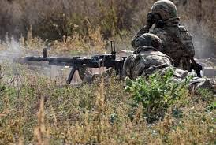
11–12 лютого 2015 року, Мінськ (Білорусь)
Після перемовин, які тривали близько 16 годин, "нормандський саміт" узгодив, а учасники підписали так звані "другі Мінські домовленості". Вони мали забезпечити виконання перших і складались із переліку потрібних для цього заходів.
Однак увесь цей час невиконаним залишались навіть першочергові пункти: припинення вогню і відведення військ. Тому до політичних складових, які викликали суперечки, справа не доходила, і вони залишались далекими від реалізації.

Slide 27
Зміст Мінських домовленостей
Негайне припинення вогню в ОРДЛО, його виконання з 00:00 (київський час) 15 лютого 2015 року.
Відведення важкого озброєння обома сторонами на рівні відстані задля створення зони безпеки шириною мінімум 50 км один від одного для артилерійських систем калібром 100 мм і більше, зони безпеки шириною 70 км для РСЗВ і шириною 140 км для РСЗВ «Торнадо-С», «Ураган», «Смерч» і тактичних ракетних систем «Точка» («Точка У»): Для українських військ:
від фактичної лінії зіткнення;
для збройних формувань ОРДЛО: від лінії зіткнення згідно з Мінським меморандумом від 19 вересня 2014 року.
відведення вищепереліченого важкого озброєння має розпочатися не пізніше другого дня після припинення вогню і завершитися протягом 14 днів. Цьому процесу сприятиме ОБСЄ за підтримки Тристоронньої контактної групи.

Slide 28
Зміст Мінських домовленостей
Забезпечення моніторингу і верифікації режиму припинення вогню та відведення важкого озброєння з боку ОБСЄ з першого дня відводу, із застосуванням всіх необхідних технічних засобів, включаючи супутники, БПЛА, радіолокаційні системи тощо.
У перший день після відводу початок діалогу про модальності проведення місцевих виборів відповідно до українського законодавства і Закону України «Про тимчасовий порядок місцевого самоврядування в ОРДЛО» і про режим цих районів. Не пізніше 30 днів з дати підписання документу, прийняти постанову Верховної ради із зазначенням території, де поширюється особливий режим відповідно до Закону «Про тимчасовий порядок місцевого самоврядування в ОРДЛО» на основі лінії, встановленої в Мінському меморандумі від 19.09.2014

Slide 29
Зміст Мінських домовленостей
Забезпечити помилування і амністію шляхом введення в силу закону, що забороняє переслідування і покарання осіб у зв'язку з подіями, що мали місце в ОРДЛО.
Забезпечити звільнення і обмін всіх заручників і незаконно утримуваних осіб на основі принципу «всіх на всіх». Цей процес має бути завершений найпізніше на п'ятий день після відводу.
Забезпечити безпечний доступ, доставку, зберігання і розподіл гуманітарної допомоги нужденним на основі міжнародного механізму.
Визначення модальностей повного відновлення соціально-економічних зв'язків, включаючи соціальні перекази, такі як виплата пенсій та інші виплати (надходження і доходи, своєчасна оплата всіх комунальних рахунків, відновлення оподаткування в рамках правового поля України). У цих цілях Україна відновить управління сегментом своєї банківської системи в районах, де є конфлікт, і, можливо, буде створений міжнародний механізм для полегшення таких переказів.

Slide 30
Зміст Мінських домовленостей
Відновлення повного контролю над державним кордоном з боку уряду України у всій зоні конфлікту, яке має розпочатися в перший день після місцевих виборів і завершитися після всеосяжного політичного врегулювання (місцеві вибори в окремих районах Донецької та Луганської областей на підставі Закону України та конституційна реформа) до кінця 2015 року за умови виконання пункту 11 — в консультаціях і за погодженням з представниками окремих районів Донецької та Луганської областей в рамках Тристоронньої контактної групи.
Виведення всіх іноземних збройних формувань, військової техніки, а також найманців з території України під спостереженням ОБСЄ. Роззброєння всіх незаконних груп.

Slide 31
Зміст Мінських домовленостей
Проведення конституційної реформи в Україні з набуттям чинності до кінця 2015 року нової Конституції, яка передбачає ключовим елементом децентралізацію (з урахуванням особливостей окремих районів Донецької та Луганської областей, узгоджених з представниками цих районів), а також прийняття постійного законодавства про особливий статус окремих районів Донецької та Луганської областей відповідно до заходів, зазначеними в примітці, до кінця 2015 року.
а підставі Закону України «Про тимчасовий порядок місцевого самоврядування в окремих районах Донецької та Луганської областей» питання, що стосуються місцевих виборів, будуть обговорюватися і узгоджуватися з представниками окремих районів Донецької та Луганської областей в рамках Тристоронньої контактної групи. Вибори будуть проведені з дотриманням відповідних стандартів ОБСЄ при моніторингу з боку БДІПЛ ОБСЄ.
Інтенсифікувати діяльність Тристоронньої контактної групи, у тому числі шляхом створення робочих груп щодо виконання відповідних аспектів Мінських угод. Вони будуть відображати склад Тристоронньої контактної групи.

Slide 32
Міністерство з питань реінтеграції тимчасово окупованих територій України

Slide 33
Структура Мінреінтеграції
Віцепрем’єр-міністр України – Міністр з питань реінтеграції тимчасово окупованих територій України
Заступник Міністра – Уповноважений з питань внутрішньо переміщених осіб
Заступник Міністра
Державний секретар
Уповноважений з питань осіб, зниклих безвісти за особливих обставин
Директорат стратегічного планування та європейської інтеграції
Департамент правового забезпечення
Директорат у справах внутрішньо переміщених осіб та тимчасово окупованих територій
Фінансово-господарське управління
Секретаріат Уповноваженого з питань осіб, зниклих безвісти за особливих обставин (самостійний відділ)
Управління цифрового розвитку, цифрових трансформацій та цифровізації
Управління роботи з персоналом та організаційного розвитку
Департамент кризового реагування
Відділ бухгалтерського обліку та звітності
Заступник Міністра
Департамент захисту прав громадян, постраждалих внаслідок збройної агресії
Головний спеціаліст з режимно-секретної роботи
Управління інформаційної політики
Патронатна служба Міністра (самостійний відділ)
Головний спеціаліст з мобілізаційної роботи
Управління комунікації та преси
Головний спеціаліст з внутрішнього контролю
Сектор внутрішнього аудиту
Заступник Міністра
Відділ взаємодії з органами
Сектор з питань запобігання та виявлення корупції
державної влади
33

Slide 34

Основні напрями роботи МінРеінтеграції:
Кризове реагування.
Соціальний і правовий захист внутрішньо переміщених осіб.
Діяльність Уповноваженого з питань осіб, зниклих безвісти за особливих обставин.
Робота гарячих ліній.
Національне інформаційне бюро.
Допомога звільненим з полону.
Гуманітарна допомога постраждалим від війни.
Захист інформаційного суверенітету України.
Санкційна політика.
Облік завданих збройною агресією збитків.
Протимінна діяльність.
Нормотворча діяльність.
Міжнародна діяльність.

Slide 35
Основні досягнення у 2022 році:
кризове реагування
1.
З перших тижнів повномасштабного вторгнення організовано
165 гуманітарних коридорів, якими за березень-травень евакуйовано понад 350 тисяч цивільних осіб: переважно жінок, дітей і літніх людей, у тому числі цивільних осіб з Азовсталі.
2.
3.
Забезпечено роботу Координаційних штабів з питань евакуації цивільного населення з небезпечних територій, в межах роботи яких загалом евакуйовано понад 150 тисяч осіб.
У квітні 2022 року створено інститут Уповноваженого з питань осіб, зниклих безвісти за особливих обставин.
Створено 7 спеціальних груп з пошуку тіл, речей і документів загиблих осіб, якими здійснено понад 50 виїздів на деокуповані території, в результаті яких ексгумовано більш як 700 тіл (останків), речей і документів.
Уповноваженим організовано 16 передач тіл загиблих, у результаті яких забезпечено репартацію 869 тіл (останків) загиблих у зв'язку зі збройною агресією проти України.

Slide 36
Основні досягнення у 2022 році:
захист прав осіб, постраждалих від війни
1.
У червні 2022 року утворений Координаційний штаб з питань захисту прав депортованих осіб. В межах роботи штабу надано сприяння понад
200 тисячам осіб, які покинули територію рф.
2.
Створено портал «Діти війни», в межах роботи якого налагоджено збір і міжвідомчий обмін інформацією стосовно депортованих дітей. Наразі зібрано інформацію про 13 613 депортованих дітей.
Повернуто 125 дітей, що були незаконно депортовані до рф і тимчасово окупованих територій.
3.
Забезпечено виконання Закону України «Про соціальний і правовий захист осіб, стосовно яких встановлено факт позбавлення особистої свободи внаслідок збройної агресії проти України, та членів їхніх сімей», який був поданий Президентом України та набрав чинності 19 листопада 2022 року.
1448 особам, звільненим з полону, та 462 сім’ям військових і цивільних осіб, які наразі знаходяться у ворожому полоні, виплачено одноразову грошову допомогу у розмірі 100 тисяч гривень кожному.
Загальна сума допомоги – 191 мільйони гривень.

Slide 37
Робота гарячих ліній
Для організації консультування ВПО, громадян, які проживають на тимчасово окупованих територіях, цивільного населення, постраждалого внаслідок збройної агресії російської федерації проти України, а також інших осіб у Мінреінтеграції запроваджено роботу гарячих ліній:
1548
гаряча лінія з кризових питань;
1648
гаряча лінія Національного інформаційного бюро з питань, які стосуються військовополонених та загиблих, утримуваних цивільних осіб, зниклих безвісти та депортованих осіб;
▪ +38 (066) 813-62-39
гаряча лінія Уповноваженого з питань ВПО;
0 800 339 247
гаряча лінія Уповноваженого з питань осіб, зниклих безвісти за особливих обставин;
0 800 750 107
гаряча лінія Мінреінтеграції.

Slide 38
Нормотворча діяльність
У 2022 році Міністерством розроблено і прийнято або забезпечено прийняття 128 нормативно-правових актів з усіх напрямів діяльності, зокрема:
5 законопроєктів (очікують на розгляд Верховною Радою)
1 постанова Верховної Ради України
2 Укази Президента України
47 постанов Кабінету Міністрів України
23 розпорядження Кабінету Міністрів України
50 наказів Мінреінтеграції, які підлягають державній реєстрації

Slide 39
Важливі законодавчі ініціативи:
Для визначення переліку заходів і діяльності, які не будуть підпадати під кримінальну відповідальність за колабораційну діяльність, Мінреінтеграції розроблені проєкти законів України «Про внесення змін до Закону України "Про забезпечення прав і свобод громадян та правовий режим на тимчасово окупованій території України" щодо особливостей діяльності на тимчасово окупованій території України» (реєстр. № 7646) та «Проект Закону про внесення змін до Кримінального кодексу України щодо удосконалення відповідальності за колабораційну діяльність» (реєстр № 7647).
З метою запровадження кримінальної відповідальності за здійснення примусової паспортизації та сприяння їй Кабінет Міністрів України за ініціативи Мінреінтеграції подав проєкт Закону України «Про внесення змін до Кримінального та Кримінального процесуального кодексів України щодо протидії російській паспортизації» (реєстр. № 8052).
Для визначення правових та організаційних засад функціонування системи застосування норм міжнародного гуманітарного права в Україні Міністерство спільно з профільною тимчасовою спеціальною комісією Верховної Ради України розробили проєкт Закону України «Про застосування та дотримання норм міжнародного гуманітарного права в Україні» (реєстр. № 8268).

Slide 40
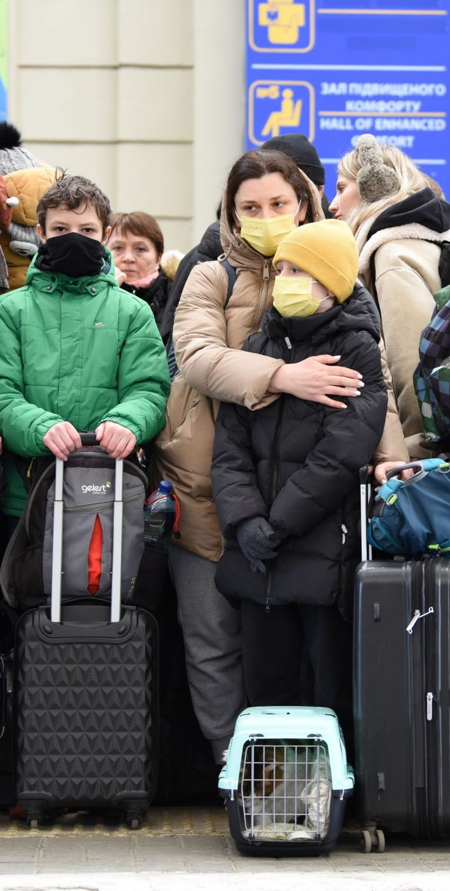



Захист внутрішньо переміщених осіб
У червні 2022 року запроваджено посаду Уповноваженого з питань внутрішньо переміщених осіб.
На сьогодні в Україні офіційно зареєстровано
4 867 106 ВПО, а за міжнародними оцінками кількість внутрішніх переселенців перевищує
7 мільйонів громадян. Ще понад 4 мільйони осіб зареєструвалися для отримання тимчасового захисту у
Європі.
У зв’язку з викликами, спричиненими повномасштабною агресією рф проти України, Уповноважений ініціював перегляд затвердженої Стратегії інтеграції внутрішньо переміщених осіб і впровадження середньострокових рішень щодо внутрішнього переміщення до 2024 року.
В межах Проєкту Ради Європи «Внутрішнє переміщення в Україні: розробка сталих рішень. Фаза ІІ» з вересня по грудень підготовлено проєкт оновленої Стратегії державної політики щодо внутрішнього переміщення до 2024 року. Також підготовлено 3 щомісячні доповіді Уповноваженого з питань ВПО.
9

Slide 41
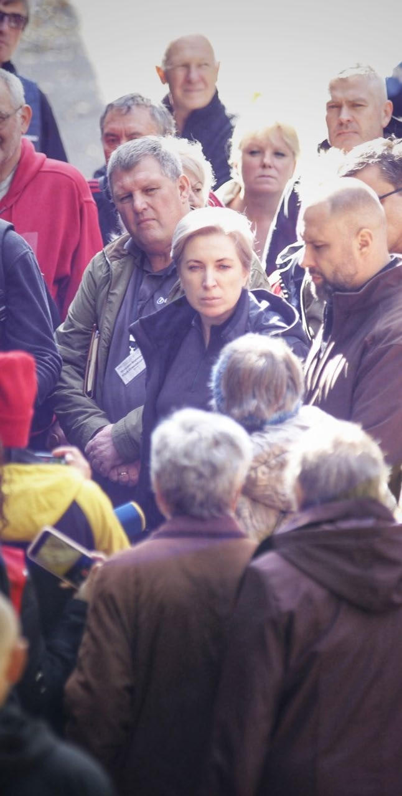
Захист внутрішньо переміщених осіб
Починаючи з червня 2022 року, Віцепрем’єр-міністр України – Міністр з питань реінтеграції тимчасово окупованих територій України Ірина Верещук здійснила 16 робочих поїздок до областей України, а саме Чернігівської, Київської, Полтавської, Харківської, Запорізької, Дніпропетровської, Херсонської, Одеської, Миколаївської, Черкаської, Вінницької, Кіровоградської, Житомирської, Хмельницької, Івано- Франківської, Закарпатської.
Ціль поїздок – вирішення проблемних питань розміщення та проживання ВПО. В межах робочих поїздок відвідано декілька десятків місць компактного проживання. Під час відвідувань зазначеним закладам надавалася гуманітарна допомога у вигляді теплих речей, постільних і гігієнічних наборів, харчових продуктів.
Також проведено 16 нарад з головами територіальних громад у яких розміщуються ВПО, і 16 зустрічей з представниками міжнародних благодійних організацій, які допомагають у вирішенні питань облаштування МКП.

Slide 42
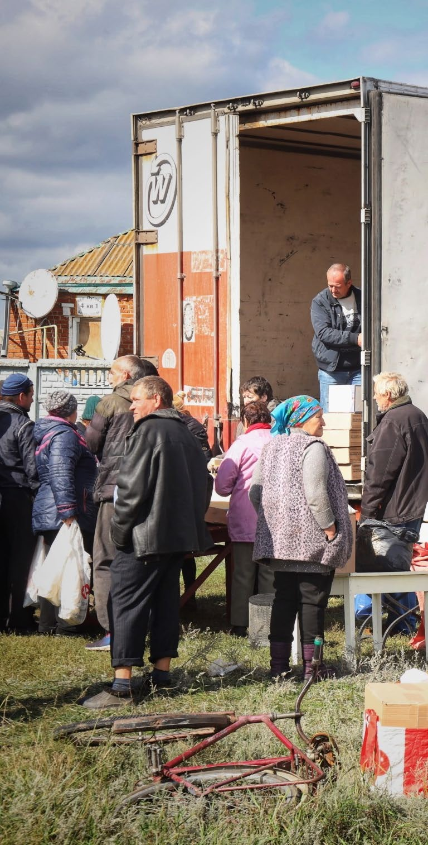
Гуманітарна допомога постраждалим від війни
Мінреінтеграції координує надання міжнародними організаціями допомоги внутрішньо переміщеним особам, зокрема:
Агентством ООН у справах біженців (УВКБ ООН) передано:
  50 000 наборів для екстреного ремонту в Київську, Чернігівську, Сумську та Харківську області;
  32 000 матраців, 47 500 ковдр, 15 500 подушок,
1500 розкладачок і 13 500 кухонних наборів у Житомирську, Закарпатську, Кіровоградську, Миколаївську, Херсонську, Хмельницьку, Полтавську області та м.
Чернівці;
  500 ліжкомісць у Тернопільську область;
Уряд Польщі передав Україні гуманітарну допомогу для внутрішньо переміщених осіб – понад 94 тисячі одиниць (предметів) допомоги.
Евакуйованим дітям і дітям на деокупованих територіях ЮНІСЕФ надаються набори зимового одягу для дітей з-поміж ВПО віком від 2 до 14 років. Станом на 22.12.2022 забезпечено наборами зимового одягу понад 112 000 дітей.
Мінреінтеграції разом зі Всесвітньою продовольчою програмою реалізують спільний гуманітарний проєкт із забезпечення продуктовими наборами маломобільних переселенців, яких евакуювали з небезпечних регіонів. Вже доставлено продукти для близько 5 тисяч громадян у майже 150 спеціалізованих установ. Проєкт триває.
ДСНС передано 85 безпілотних літальних апаратів (дронів).
11

Slide 43

Кризове реагування на виклики
На виконання доручень Віцепрем’єр-міністра України – Міністра з питань реінтеграції тимчасово окупованих територій України Ірини Верещук у прифронтових областях:
розблоковано доступ до понад 331 автоматизованих систем і реєстрів у територіальних громадах для забезпечення доступу населення до адміністративних і соціальних послуг;
загалом придбано понад 226 тис. м³ дров на суму понад 524, 5 млн грн. Наразі триває процес розподілення між прифронтовими територіальними громадами.
43

Slide 44
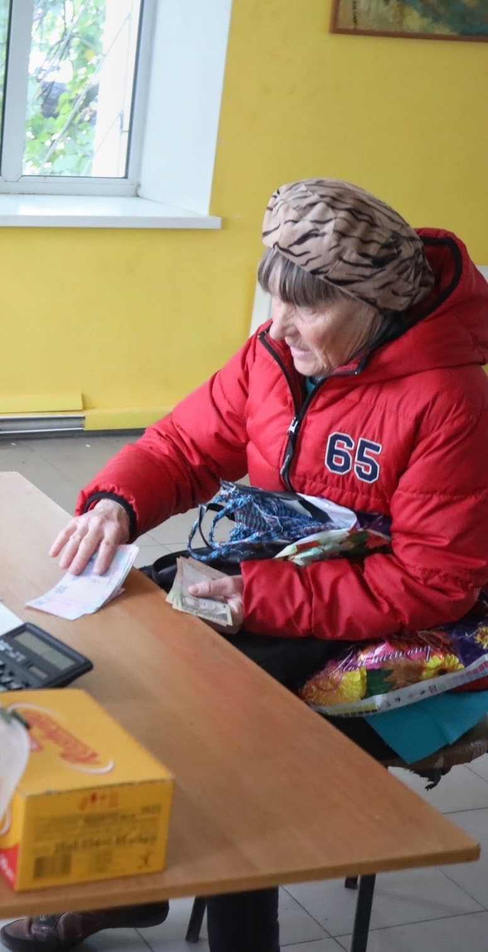
Координаційні штаби
В межах роботи Координаційного штабу з питань деокупованих територій:
охоплено 947 звільнених населених пунктів Миколаївської, Херсонської, Донецької, Луганської та Харківської областей;
забезпечено здійснення виплат грошової допомоги мешканцям деокуповних населених пунктів (від Товариства Червоного Хреста України по 1200 гривень, від МОМ – по
2200 гривень) на суму понад 106 млн гривень;
передано Харківській області 150 станцій супутникового інтернету Starlink;
на звільнені та прифронтові території міжнародними організаціями направлено понад 400 генераторів різних потужностей;
для опалення житлових будинків на деокуповані території передано понад 6 тисяч печей металевих (буржуйок) і близько 6,5 тисячі кубічних метрів деревини паливної (дров).
44

Slide 45
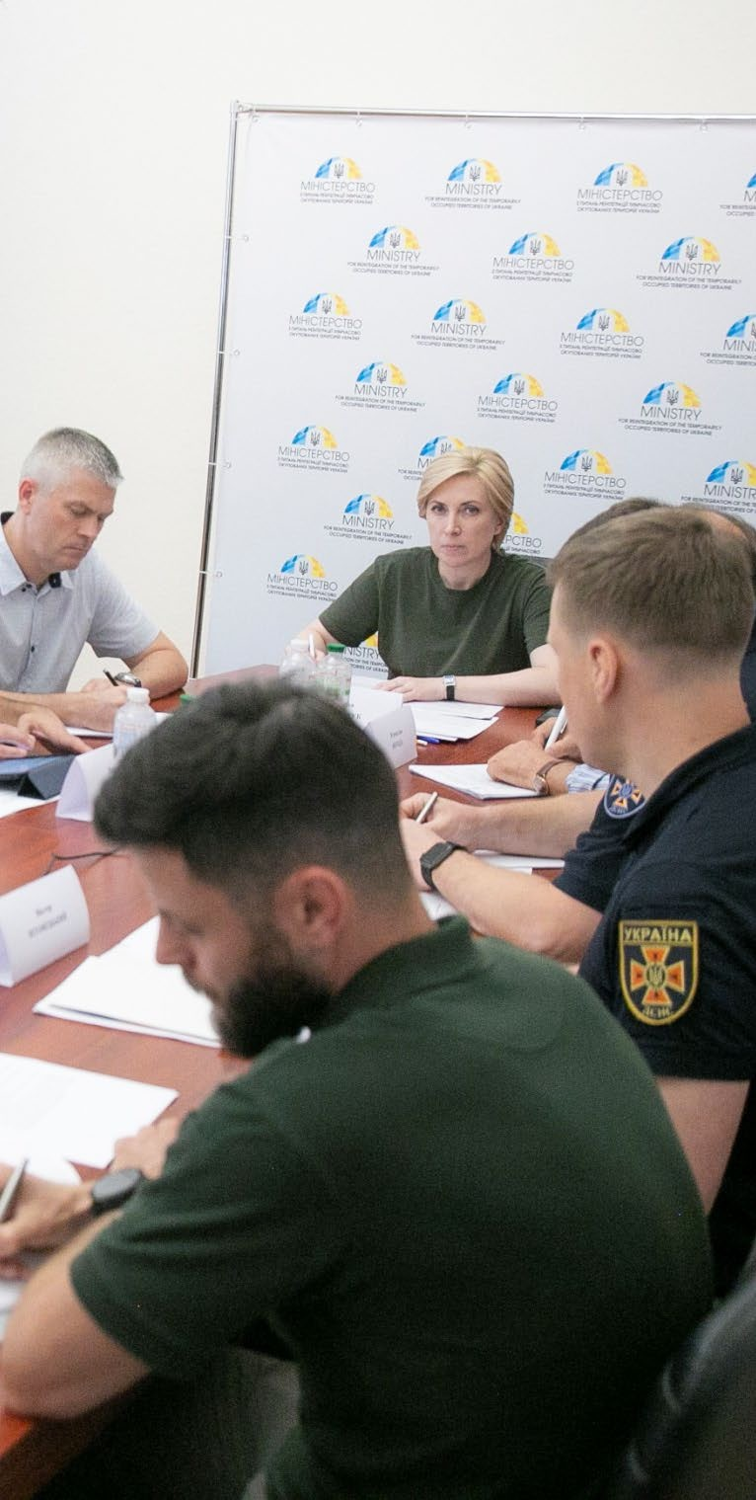
Координаційні штаби
В березні утворено Координаційний штаб з питань поводження з військовополоненими. Протягом 3 місяців, поки головою штабу була Ірина Верещук, з полону вдалося звільнити 403 особи, з них 100 цивільних. Наприкінці травня штаб був переданий під управління ГУР МО.
Наприкінці липня утворено Координаційний штаб з питань підготовки проведення обов’язкової евакуації населення Донецької області в умовах воєнного стану.
За пропозиціями Координаційного штабу 2 серпня 2022 року Уряд оголосив обов’язкову евакуацію з Донецької області.
45

Slide 46
Координаційні штаби
В червні 2022 року утворений Координаційний штаб з питань захисту прав депортованих осіб. За час роботи штабу надано сприяння понад 200 тисячам осіб, які покинули територію рф.
В межах роботи Координаційного штабу з питань забезпечення виїзду громадян України з тимчасово окупованої Російською Федерацією території України, зокрема Автономної Республіки Крим та м. Севастополя, через територію інших країн на територію України, допомоги у поверненні в Україну запроваджено механізм дистанційної ідентифікації та подальшого оформлення, виготовлення посвідчення на повернення в дипломатичних установах/консульствах України в сусідніх країнах.
Постанова КМУ від 21 жовтня 2022 року № 1201 «Про реалізацію експериментального проекту щодо оформлення на території України посвідчення особи на повернення в Україну».
46

Slide 47
Діяльність Уповноваженого з питань осіб,
зниклих безвісти за особливих обставин
У квітні 2022 року змінами до Закону України «Про правовий статус осіб, зниклих безвісти за особливих обставин» передбачено утворення в апараті Мінреінтеграції посади Уповноваженого з питань осіб, зниклих безвісти за особливих обставин, а також його Секретаріату. За цей час:
Уповноваженим організовано 16 передач тіл загиблих, у результаті яких забезпечено репартацію 869 тіл (останків) загиблих у зв'язку зі збройною агресією проти України.
Створено 7 спеціальних груп з пошуку тіл, речей і документів загиблих осіб, якими здійснено понад 50 виїздів на деокуповані території, в результаті яких ексгумовано більш як 700 тіл (останків), речей і документів.
Розшукано та повернуто для поховання тіла загиблих із зон бойових зіткнень: понад 3000.
Заведено справ з розшуку осіб, зниклих безвісти: 13 835.
47

Slide 48
Національне інформаційне бюро
Національне інформаційне бюро створене 17 березня на виконання Женевських конвенцій про захист жертв війни від 12 серпня 1949 року.
Ключові завдання НІБ:
збір, централізація й узагальнення інформації про військовополонених і загиблих комбатантів з обох сторін конфлікту,
збір інформації про постраждалих внаслідок збройної агресії осіб: утримуваних цивільних осіб, зниклих безвісти, примусово переміщених (депортованих) тощо.
Ключові результати НІБ:
297 148 звернень було прийнято НІБом, з них:
192 050 дзвінків операторами гарячої лінії НІБ 1648,
45 238 звернень через форму на сайті,
31 360 звернень через чат- боти у Telegram і Viber,
28 500 звернень через електронну скриньку.
1596 осіб звільнено з російського полону, з них:
4929 листів передано, з них:
1464 військовослужбовці,
132 цивільні особи.
2102 рідним від українських полонених,
2827 полоненим від близьких.

Slide 49
Захист інформаційного суверенітету України
З початку повномасштабного вторгнення рф на всіх ресурсах міністерства опубліковано 14 180 матеріалів, зокрема на офіційному сайті – 1426 матеріалів, у соцмережах – 7852 матеріали.
Проведено дві інформаційні кампанії:
«Гарячі лінії Уряду допомагають» для популяризації гарячих ліній міністерств (поширено 20 текстових і візуальних матеріалів);
щодо протидії незаконній паспортизації та «референдумам» на ТОТ (поширено понад 700 тематичних публікацій, 18 цифрових банерів, 9 аудіоматеріалів, 10 відео та 3 порадники).
На деокупованих територіях розміщено 23 постери на зовнішніх рекламних носіях формату білборд, зокрема у Херсонській області – 19, Харківській – 4. Крім того, надруковано 5 тиражів буклетів (60 тисяч одиниць) з корисною інформацією для мешканців ДОТ.
Організовано роботу 9 мовників, які транслюють сигнал на деокуповані та прилеглі до них регіони. Згенеровано 167 годин інформаційного контенту на телебаченні та 459 годин на радіо, який містив корисні та важливі повідомлення для мешканців зазначених територій.

Slide 50
Санкційна політика
Від початку відкритої збройної агресії російської федерації проти України
24 лютого 2022 року Мінреінтеграції розроблено 10 санкційних пакетів (у тому числі два секторальних пакети), якими ініційовано застосування обмежувальних заходів (санкцій) до 466 фізичних осіб і 331 юридичної особи.

Slide 51
Облік завданих збройною агресією збитків
Постановами Кабінету Міністрів України від 20 березня 2022 року № 326 та
від 22 липня 2022 року № 951 започатковано визначення шкоди та збитків, завданих Україні внаслідок збройної агресії Російської Федерації.
21 галузевий напрям визначення шкоди та збитків.
Понад 423 млрд доларів США — обсяг непрямих економічних втрат, пов’язаних із людськими втратами.
Понад 32 млрд доларів США — попередній обсяг прямих втрат.
В межах робочої групи «Аудит збитків» Національної ради з відновлення України від наслідків війни підготовлено попередній розрахунок прямих збитків — $95,5 млрд і мінімальних потреб у відновленні зруйнованих активів — $165,1 млрд. Дані були представлені на Міжнародній конференції з питань відновлення України у м. Лугано (Швейцарія). Також було визначено структуру створеного пізніше Державного реєстру майна, пошкодженого та знищеного внаслідок бойових дій, терористичних актів, диверсій, спричинених військовою агресією РФ.
У 2022 році проведено 2 засідання Комісії з проведення аудиту збитків, завданих Україні внаслідок збройної агресії Російської Федерації. Робота Комісії полягала в координації діяльності органів виконавчої влади щодо виконання постанови КМУ від 20 березня 2022 року № 326 (визначення шкоди та збитків, завданих Україні в результаті збройної агресії РФ).
Наразі погоджено, затверджено наказами й зареєстровано у Мін’юсті 10 методик, 8 методик погоджено Мінреінтеграції без зауважень, 4 методики перебувають на опрацюванні в Мінреінтеграції, 4 методики — на стадії підготовки міністерствами.

Slide 52
Міжнародна діяльність
За координації Мінреінтеграції реалізовано низку заходів із залученням допомоги від Міжнародних партнерів, зокрема:
99 000 000 доларів США спрямовано на здійснення соціальних виплат ВПО для покриття витрат на проживання в межах проєкту «Східна Україна: возз’єднання, відновлення та відродження (Проєкт 3В)», що реалізується за підтримки Світового банку.
За підтримки Уряду Німеччини та Кредитної установи для відбудови (KfW) укладено 512 договорів на суму 668 100 000 гривень з метою надання пільгових кредитів для придбання житла ВПО.
В рамках роботи Координаційного штабу з питань деокупованих територій було залучено фінансову підтримку від міжнародних організацій та налагоджено процес виплат для населення Харківщини, Херсонщини та Донеччини.
  65 845 осіб отримали фінансову допомогу на загальну суму 79 014 000 гривень від Товариства Червоного Хреста України та Міжнародного Комітету Червоного Хреста.
  12 393 особи отримали фінансову допомогу на загальну суму 27 264 600 гривень за підтримки Міжнародної організації з міграції.
За підтримки Фонду «Партнерство за сильну Україну» з-поміж 77 об’єктів, розташованих на звільнених територіях Київської, Чернігівської, Сумської, Харківської та Херсонської областей, завершено ремонт 25 об’єктів, на решті об’єктів роботи тривають.

Slide 53
Протимінна діяльність
Розпорядженням КМУ від 15.04.2022 № 288-р. схвалений оперативний план заходів з протимінної діяльності.
У 2022 році:
10 мільйонів осіб охоплено СМС-інформуванням про небезпеку від вибухонебезпечних предметів.
128 тисяч роздаткових матеріалів з мінної безпеки розповсюджено серед населення деокупованих територій.
138 білбордів і сітілайтів щодо безпечної поведінки розміщено на території Київської, Чернігівської та Харківської областей.
2200 маркувальних знаків передано громадам звільнених територій.
10 відеороликів з мінної безпеки було створено.
З 24.02.2022 на деокупованих територіях знищено 252 550 мін і боєприпасів, що не вибухнули.

Slide 54
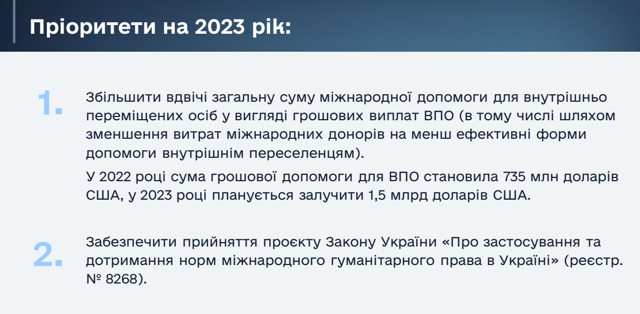

Slide 55
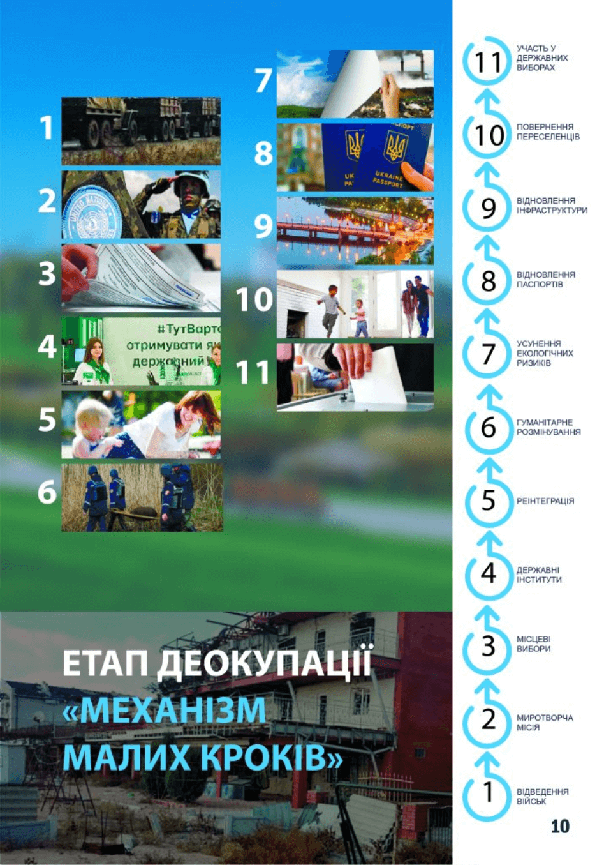

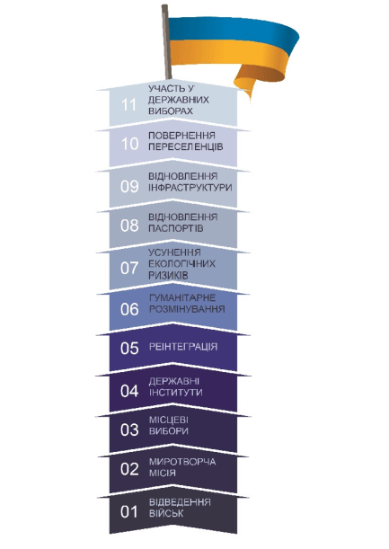

Slide 56

Комплекс заходів для ментальної деокупації і реінтеграції
забезпечення сталого соціально-економічного розвитку України (у т. ч. підвищення соціальних стандартів, створення нових робочих місць, боротьба з корупцією, створення «соціальних ліфтів» для молоді тощо);
модернізація інформаційної політики (популяризація прикладів реінтеграції відомих особистостей; формування позитивних урядових меседжів, спрямованих на мешканців тимчасово непідконтрольних територій; сприяння трансляції українських ЗМК населенню, що наразі проживає на тимчасово непідконтрольних Уряду територіях; доведення правдивої інформації для зміцнення позитивної громадської думки про подальшу реінтеграцію);

Slide 57
Комплекс заходів для ментальної деокупації і реінтеграції
трансформація політичного діалогу (між владою, громадянським суспільством, населенням (у т. ч. внутрішньо переміщеними особами), пошук спільних символів та героїв, застосування інструментів культурної дипломатії);
широкий суспільний діалог (усіма можливими засобами, зокрема із залученням міжнародної спільноти), постійний пошук компромісів, поступова руйнація стереотипів збройного протистояння, знаходження спільних цінностей та вироблення взаємоприйнятного погляду у майбутнє України;
удосконалення державної політики підтримки внутрішньо переміщених осіб.

Slide 58

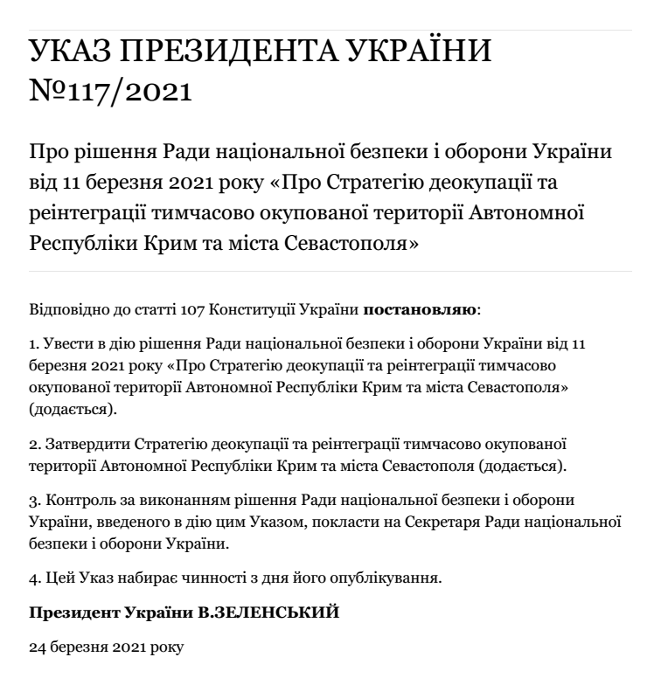

Slide 59
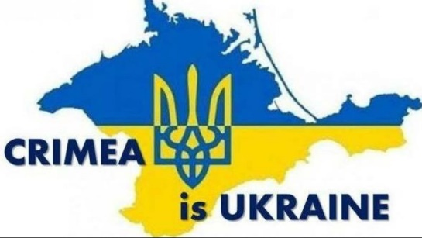
Загальні положення
Наскрізним елементом політики деокупації та реінтеграції тимчасово окупованої території Автономної Республіки Крим та міста Севастополя (далі – тимчасово окупована територія) є реалізація комплексу заходів дипломатичного, військового, економічного, інформаційного, гуманітарного та іншого характеру.
Одним із найважливіших елементів політики реінтеграції тимчасово окупованої території є застосування інклюзивного суспільного діалогу за участю інститутів громадянського суспільства, залучення їх до процесу підготовки та реалізації політики і механізмів установлення та підтримання миру.
Формування в Україні політики деокупації та реінтеграції тимчасово окупованої території поєднується із заходами щодо розбудови миру, посилення обороноздатності держави, забезпечення подальшого суспільно-політичного і соціально-економічного розвитку України на засадах європейської та євроатлантичної інтеграції.

Slide 60
Загальні положення
4. Цілями державної політики щодо забезпечення деокупації тимчасово окупованої території та її безпечної реінтеграції є:
відновлення територіальної цілісності України у межах її міжнародно визнаного державного кордону, забезпечення державного суверенітету України;
забезпечення національної єдності, стійкості та згуртованості українського суспільства і держави Україна;
припинення використання тимчасово окупованої території для діяльності, яка загрожує національній безпеці України та/або спрямована на підрив міжнародної безпеки і миру;
визначення правових засад перехідного правосуддя;
формування та реалізація політики у правовій, соціальній, освітній, інформаційній, гуманітарній та інших сферах щодо зростання та зміцнення рівня довіри, гарантування прав та законних інтересів громадян України, які постраждали внаслідок тимчасової окупації;
забезпечення сталого суспільно-політичного, гуманітарного та економічного розвитку України відповідно до визначених засад внутрішньої і зовнішньої політики, стратегічного курсу держави на набуття повноправного членства України в Європейському Союзі та Організації Північноатлантичного договору.

Slide 61
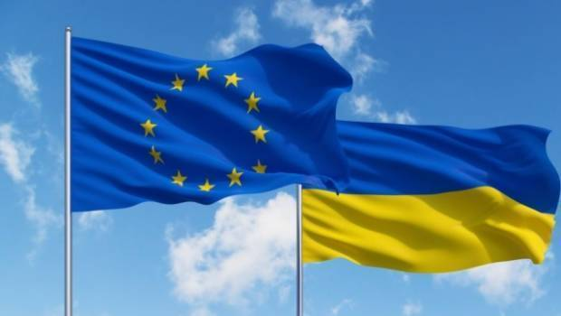
Публічне управління в умовах поствоєнної відбудови
забезпечення підвищення професіоналізму;
використання технологій антикризового управління та ризик-менеджменту;
перегляд та коригування існуючих стратегій;
розробка стратегій поствоєнної відбудови на всіх ієрархічних рівнях публічного управління;
завершення реформи з децентралізації;
реалізація євроінтеграційної перспективи;
врахування безпекової складової;
реінтеграція тимчасово окупованих територій

Slide 62
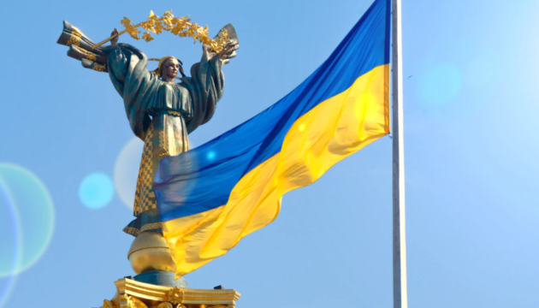
Резюме
Воєнний час гуртує українське суспільство дедалі тісніше. Сьогодні в Україні фактично зник поділ на соціальні верстви, політичні сили, професійні об’єднання і навіть групи за інтересами. Всі, за рідкісним винятком, в єдиному пориві працюють на досягнення спільної мети – викинути окупанта за межі нашої держави.
Водночас патріотичний порив та емоційний підйом, які рухають українців до перемоги, не повинні руйнувати основ здорового раціоналізму, що є запорукою не лише ефективного управління військовою логістикою, але й небезпідставно вважається одним з наріжних каменів майбутньої повоєнної відбудови нашої держави та відновлення її економіки.

Slide 63

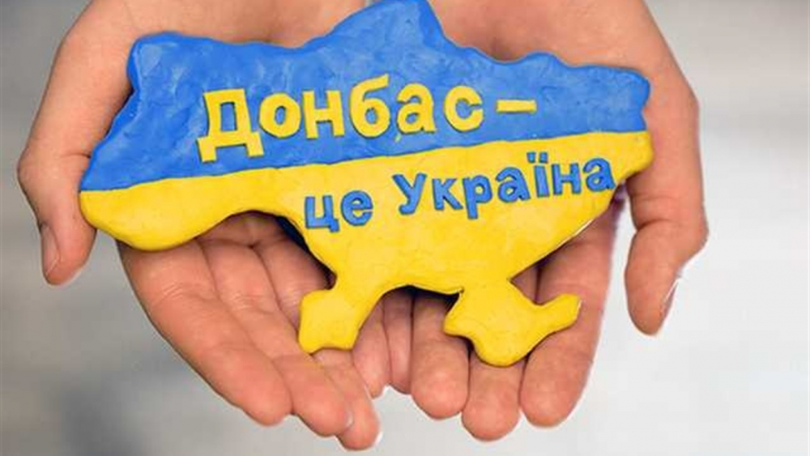


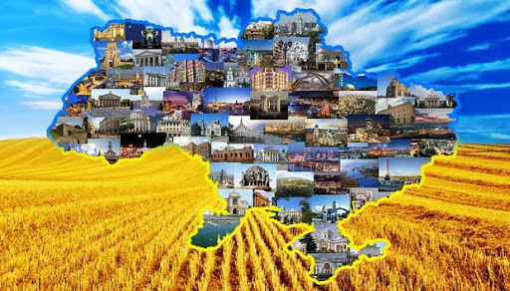

Slide 64

СЛАВА УКРАЇНІ!

